Slide 1
Linux0.11内核--简介与开发准备
内核是什么?
内核，是一个操作系统的核心。它负责管理系统的进程、内存、设备驱动程序、文件和网络系统，决定着系统的性能和稳定性。Linux的第一个公开版本是1991年10月的0.02版本，两个月以后，在1991年12月，Linus发布了0.11版本，这是第一个可以不依赖于Minix就可以使用的独立内核。

Slide 2
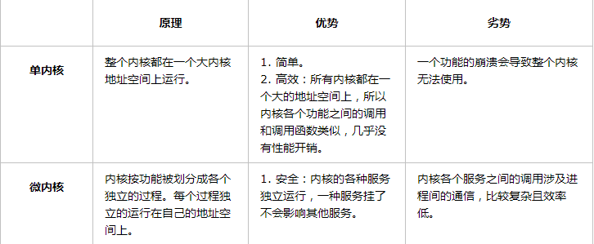
单内核和微内核

Slide 3
Linux的内核特征
支持动态加载内核模块
支持对称多处理（SMP）
内核可以抢占（preemptive），允许内核运行的任务有优先执行的能力
不区分线程和进程
实用至上

Slide 4
内核版本号
内核的版本号主要有四个数组组成。比如版本号：2.6.26.1 其中，
2 - 主版本号
6 - 从版本号或副版本号
26 - 修订版本号
1 - 稳定版本号
副版本号表示这个版本是稳定版（偶数）还是开发版（奇数），上面例子中的版本号是稳定版。
稳定的版本可用于企业级环境。
修订版本号的升级包括BUG修正，新的驱动以及新的特性的追加。
稳定版本号主要是一些关键性BUG的修改。

Slide 5
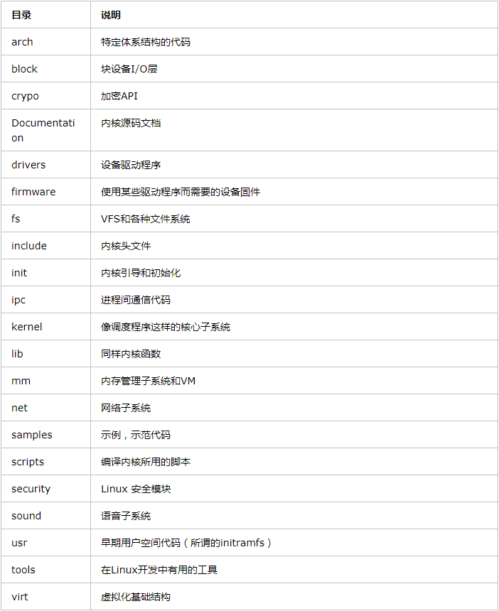
内核源码的结构

Slide 6
编译内核的方法
安装新的内核后，重启时会提示进入哪个内核。当多次安装新的内核后，启动列表会很长（因为有很多版本的内核），显得不是很方便。
下面介绍3种删除那些不用的内核的方法：(是如何安装的就选择相应的删除方法)
1. rpm 删除法
rpm -qa | grep kernel* (查找所有linux内核版本) rpm -e kernel-(想要删除的版本)
2.yum 删除法
yum remove kernel-(要删除的版本)
3. 手动删除
删除/lib/modules/目录下不需要的内核库文件 删除/usr/src/kernel/目录下不需要的内核源码 删除/boot目录下启动的核心档案禾内核映像 更改grub的配置，删除不需要的内核启动列表

Slide 7
内核开发特点
1.无标准C库:为了保证内核的小和高效
2.没有内存保护:内核是最低层的程序,内存不分页
3.不使用浮点数:需人工保存和恢复浮点寄存器
4.内核栈容积小且固定: ulimit -a | grep "stack size"
5.同步和并发: Linux是多用户的操作系统,防止因竞争而出现死锁
6.可移植性: Linux内核可用于不用的体现结构，支持多种硬件

